Slide 1

«Эколята — друзья и
защитники природы»
3 мая 2023 год
МДОУ № 8 «Ягодка» Катав-Ивановского муниципального района
воспитатель первой младшей группы Брюханчикова М.И.
1 квалификационная категория

Slide 2
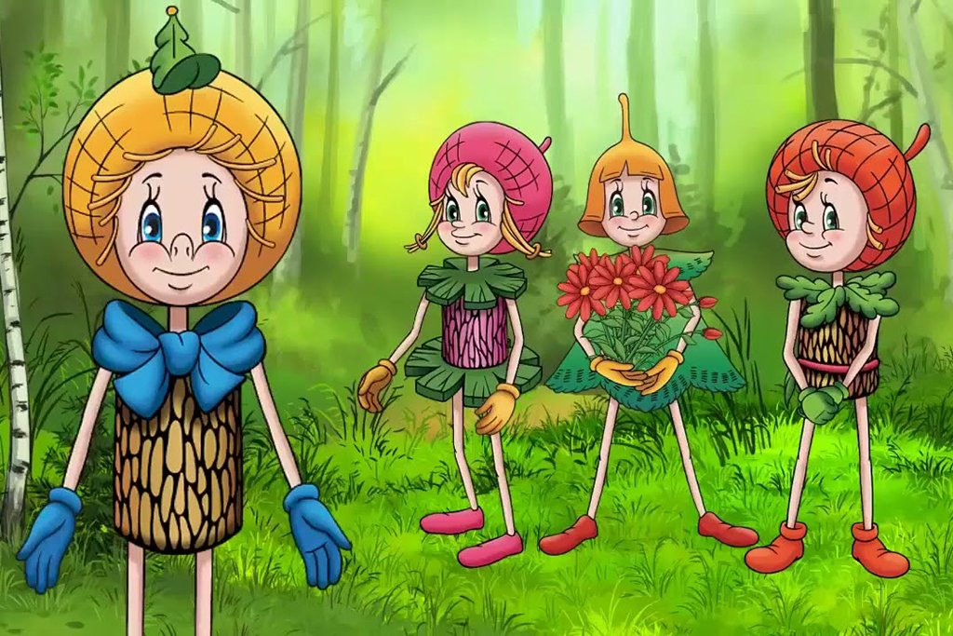
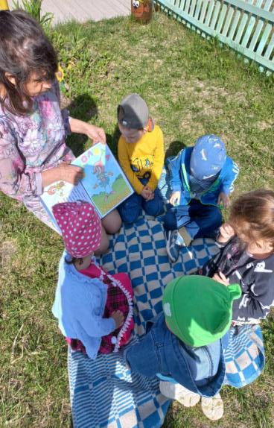
Познавательное развитие
«Эколята — друзья и
защитники природы».

Slide 3
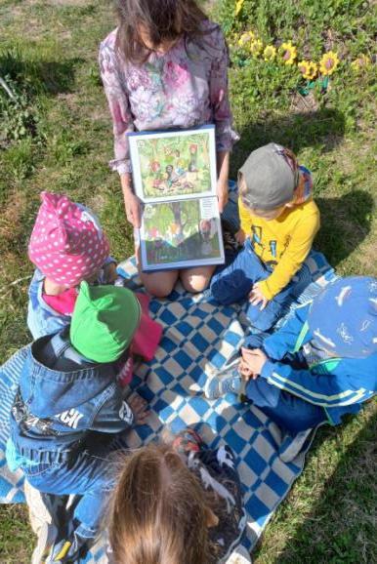
Познавательное развитие
«Эколята — друзья и
защитники природы».

Slide 4
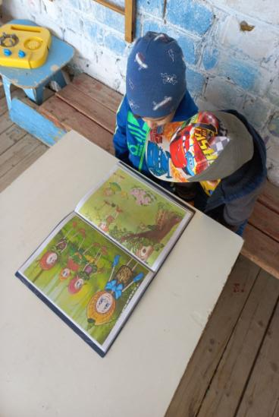
Познавательное развитие (рассматривание иллюстраций)
«Эколята — друзья и
защитники природы».

Slide 5
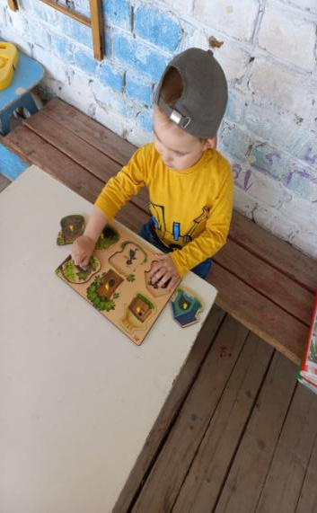
Игра «Кто где живет»
«Эколята — друзья и
защитники природы».

Slide 6
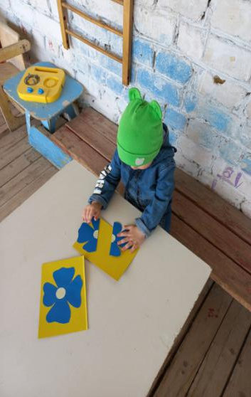
Игра «Сложи цветок»
«Эколята — друзья и
защитники природы».

Slide 7
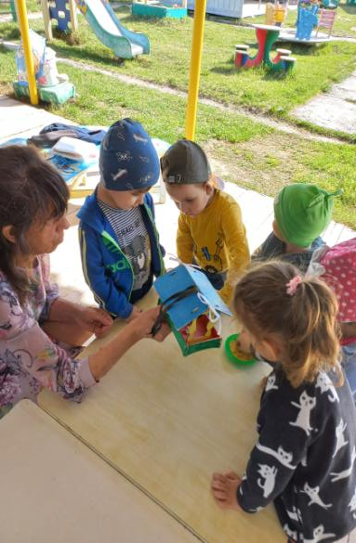
Игра «Покормим птиц»
«Эколята — друзья и
защитники природы».

Slide 8
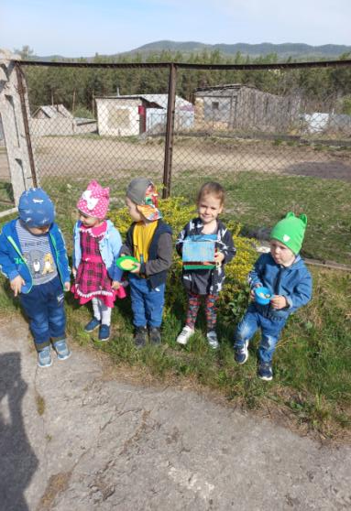
Игра «Покормим птиц»
«Эколята — друзья и
защитники природы».

Slide 9
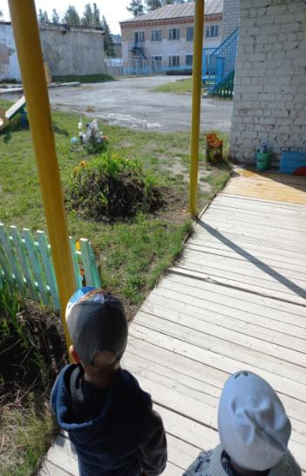
Наблюдение за птичкой
«Эколята — друзья и
защитники природы».

Slide 10
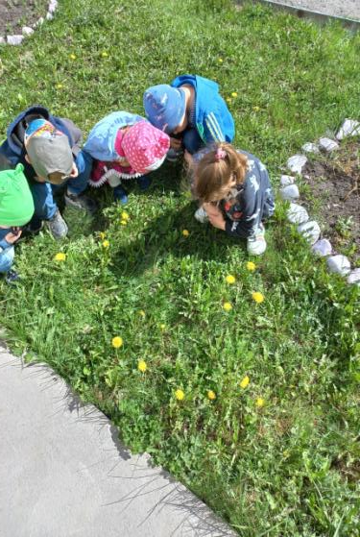
Рассматривание одуванчиков
«Эколята — друзья и
защитники природы».

Slide 11
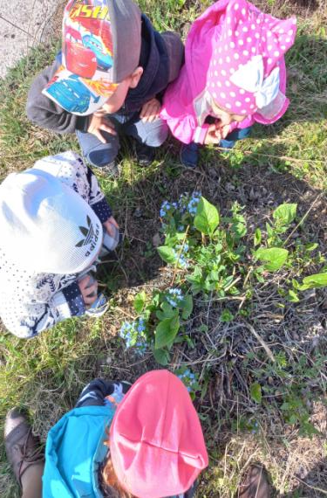
Рассматривание растений Анютины глазки
«Эколята — друзья и
защитники природы».

Slide 12
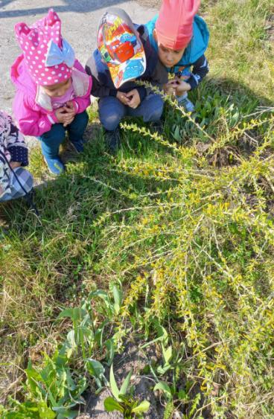
Рассматривание кустарников
«Эколята — друзья и
защитники природы».

Slide 13
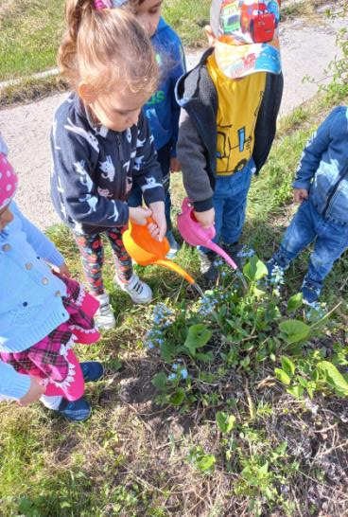
Поливаем цветочки
«Эколята — друзья и
защитники природы».

Slide 14
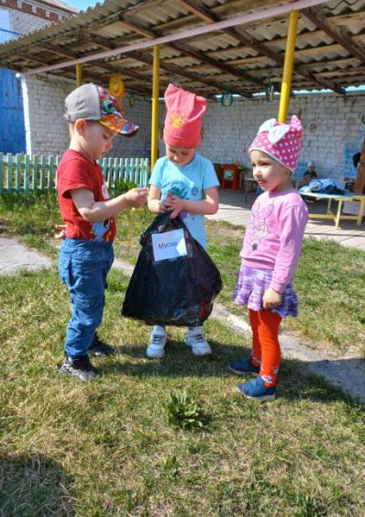
«Берегите природу- убирайте за собой мусор!»
«Эколята — друзья и
защитники природы».

